Slide 1
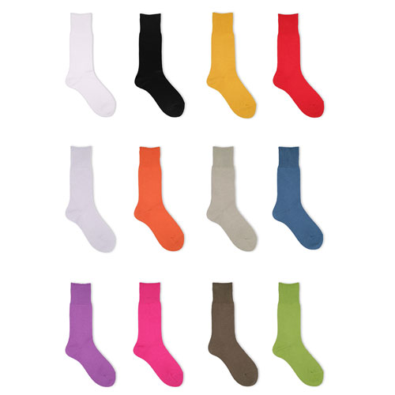
【提案書】
クルー丈カラーソックス
特徴
トータルコーディネイトの差し色としても使える程良い存在感のクルー丈カラーソックス。豊富な全12色のからバリエーションから選択可能。安心安全な日本製という点も◎！
商品写
納期
納期スペース
仕様
カラー展開: 全12色
素材: コットン45%、アクリル45%、ポリエステル8%、ポリウレタン2%
サイズ: 21.5-24.5cm・25.0-28.0cm
お見積
お見積りスペース

